Slide 1
Het advies
Het advies voor de middelbare school wordt samengesteld door:
leerkrachten groep 8 & 7
intern begeleider
schooldirecteur
Het advies wordt gebaseerd op vier dingen:
- Kindbeeld (inzet, interesse, huiswerkattitude,
doorzettingsvermogen, taakgerichtheid, zelfstandigheid)
- Uitstroomprofiel (LVS rekenen/begrijpend lezen groepen 6-7-8)
- Eventueel de NIO (intelligentieonderzoek) of Drempelonderzoek
Schoolvorderingen (LVS, rapporten)
Bijles-docenten hebben geen inspraak in het advies
Het advies is leidend, het VO plaatst.

Slide 2
Passend onderwijs: ook in het V.O.
Elke VO-school heeft ongeacht niveau, een trajectvoorziening.
Voor leerlingen met specifieke ondersteuningsbehoeften.
Signalering door de Ark en de ouders.
Multidisciplinair overleg (MDO)
Leerwegondersteuning ( LWOO ) op VMBO-t en VMOBO-b
Leerachterstand
Specifieke ondersteuningsbehoeften
Expertise, veelal kleine klassen

Slide 3
september oktober/ november: |  | Brugboek mee www.brugweb.nl | Drempel onderzoek / NIO (LWOO of MDO procedure) voorlopig advies maandag 7 november t/m vrijdag 18 november
december/ januari: | scholenbezoek | open dagen | LVS-cito m-toetsen
februari: | scholenbezoek | open dagen | advies gesprekken maandag 6 februari t/m vrijdag 17 februari | inschrijven op middelbare school
maart: april: | Inschrijven bij de middelbare scholen. Het inschrijven moet gebeuren voor …. maart IEP toets: 17 en 18 april (iedere dag 2 uur werktijd)

Slide 4
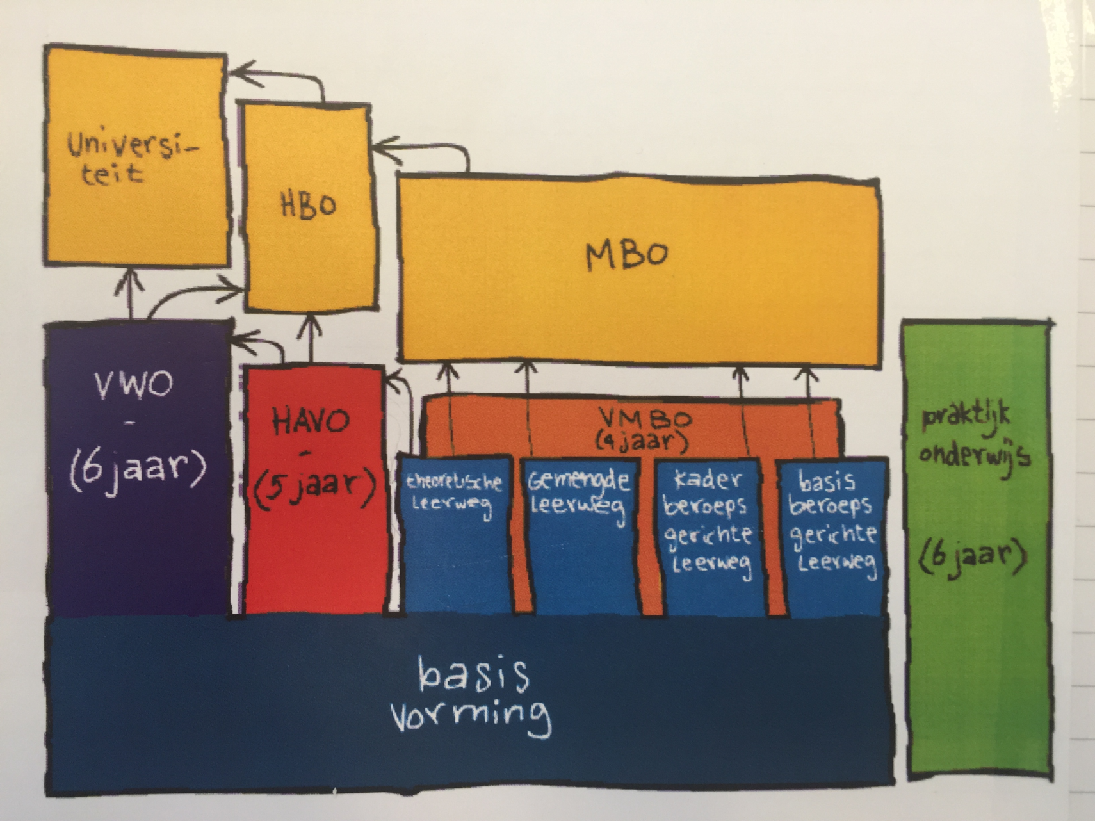
De basisschool

